Slide 1

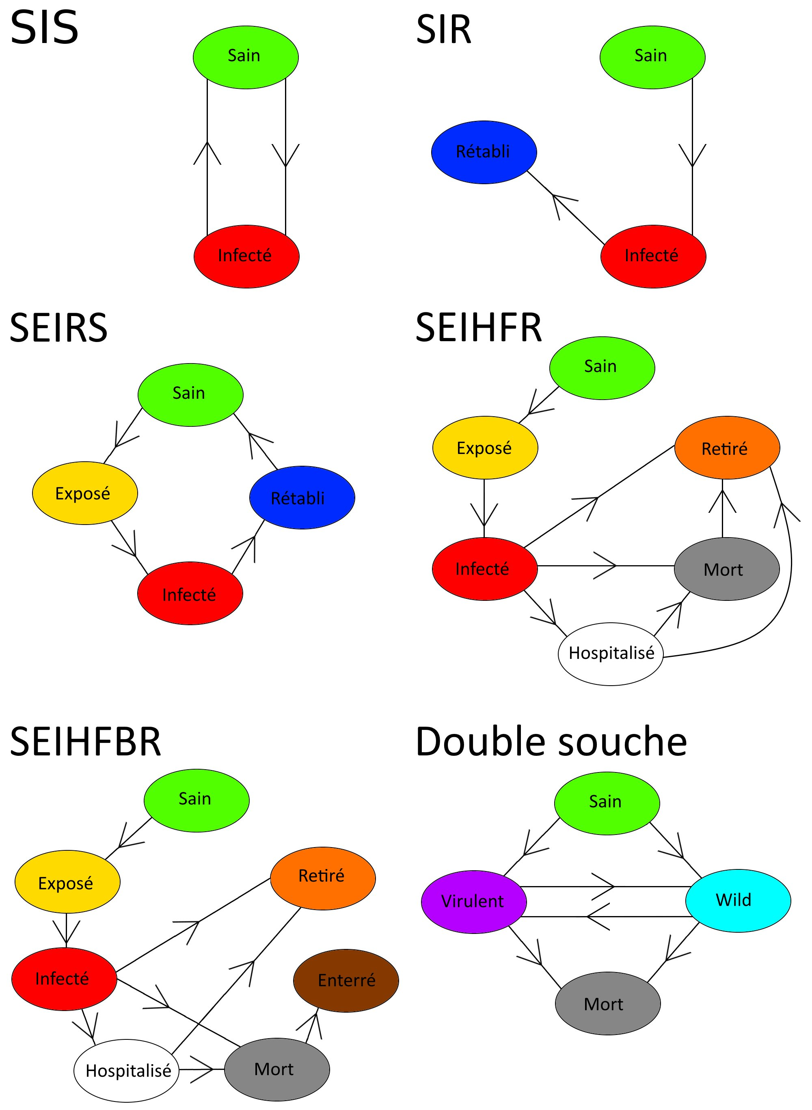
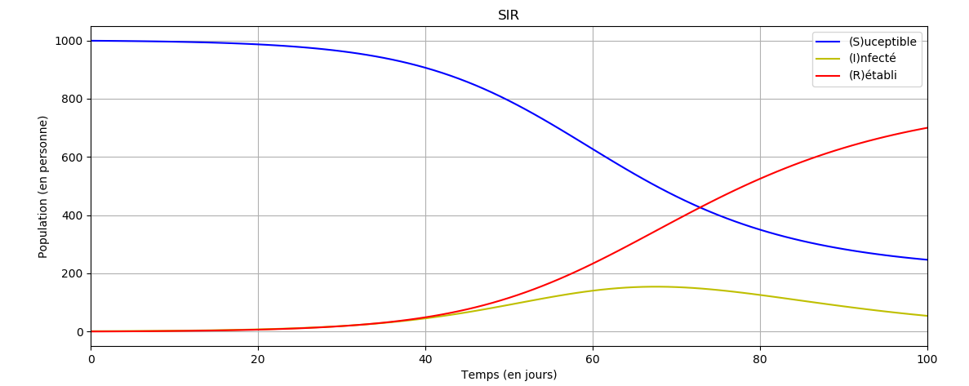
Modélisation et simulation de la propagation d’une épidémie
Comment modéliser une épidémie ?
Il existe de nombreux modèles qui permettent de simuler une épidémie. Nous présentons ici 6 modèles compartimentaux. Un tel modèle est représenté par les différents états possibles d’une personne. Il est commun de présenter ces modèles sous forme de graphe, chaque nœud est l’état d’une personne, et les arcs sont les transitions possibles (ayant pour poids une probabilité de cette transition). Un modèle assez simple et intuitif est le modèle « SIS », une personne est saine, ou infectée, avec possibilité de passer d’un état à l ‘autre.
Paramètres d’un modèle
Le choix d’un modèle n’est pas suffisant pour simuler une épidémie, il faut en plus définir un certain nombre de paramètres. Nous pouvons séparer ces paramètres en 2 catégories : Les paramètres initiaux indiquent le nombre de personnes dans chaque état à l’instant initial , et les probabilités de passer d’un état à un autre.
UNIVERSITÉ LIBRE DE BRUXELLES - FACULTÉ DES SCIENCES
Exemple : avec le modèle « SIR » nous pouvons simuler le cas ou il y a initialement 999 personnes saines, une personne infectée et 0 personnes rétablies (et donc, dans une population totale de 1000 personnes). Si une personne saine a 0,2 % de chance de devenir infectée, et une personne infectée à 0,1 % de chance de guérir, nous obtenons les résultats suivants :
© Toute reproduction, même partielle, doit indiquer clairement le nom de tous les auteurs, le nom du Département, ainsi que la mention « Printemps des Sciences 2018 – Exposition des Sciences – Bruxelles »

